Slide 1
Охрана труда

Slide 2
Охрана труда – система сохранения жизни и здоровья работников в процессе трудовой деятельности, включающая в себя правовые, социально-экономические, организационно-технические, санитарно- гигиенические, лечебно- профилактические, реабилитационные и иные мероприятия.

Slide 3
Охрана труда
Правовые
Социально –
экономические
Организа-
ционно-
технические
Санитарно –
гигиенические
Лечебно-
профилактич.
Реабилита-
ционные
СОУТ

Slide 4
Правовые мероприятия
Конституция РФ – ст.37
ТК РФ:
  Ст. 212 «Обязанности работодателя по обеспечению безопасных условий и охраны труда»;
  Ст. 214 «Обязанности работника в области охраны труда»;
  Ст. 219 «Право работника на труд в условиях, отвечающих требованиям охраны труда»;
  Ст. 220 «Гарантии права работника на труд в условиях, соответствующих требованиям охраны труда»;
  Ст. 221 «Обеспечение работников средствами индивидуальной защиты»;
  Ст. 224 «Дополнительные гарантии охраны труда отдельным категориям работников»:
  Постановление Правительства РФ № 163 от 25.02.2000г. «Об утверждении перечня тяжелых работ и работ с вредными условиями труда, при выполнении которых запрещается применение труда лиц моложе 18 лет»;
  Постановление Правительства РФ № 164 от 25.02.2000г. «Об утверждении перечня тяжелых работ и работ с вредными условиями труда, при выполнении которых запрещается применение труда женщин»;

Slide 5
  Ст. 226 «Финансирование мероприятий по улучшению условий и охраны труда»;
  Ст. 353 «Государственный надзор и контроль за соблюдением трудового законодательства и иных нормативных правовых актов, содержащих нормы трудового права»;
  Ст. 370 «Право профессиональных союзов на осуществление контроля за соблюдением трудового законодательства и иных нормативных правовых актов, содержащих нормы трудового права, выполнением условий коллективных договоров, соглашений».
Постановление Правительства РФ № 399 от 23.05.2000г. «О нормативных правовых актах, содержащих государственные нормативные требования охраны труда».
Трудовой договор.
Коллективный договор.
Письмо Минтруда РФ от 23.01.1996г. № 38-11 «Рекомендации по учету обязательств работодателя по условиям и охране труда в трудовом и коллективном договорах».

Slide 6
Социально – экономические мероприятия
ФЗ № 125 от 24.07.1998г. «Об обязательном социальном страховании от несчастных случаев на производстве и профессиональных заболеваний»:
  меры государственного стимулирования работодателей по повышению уровня охраны труда (скидки и надбавки к страховому тарифу до 40%; возврат 20% на мероприятия по охране труда):
  (П Пр. РФ № 524 от30.05.12. «Об утверждении Правил установления страхователям скидок и надбавок к страховым тарифам …»: Работодателю не будет предоставлена в 2012 г. скидка к страховому тарифу, если в 2010 г. в организации были несчастные случаи со смертельным исходом);
  предоставление компенсаций работникам (по трудовому договору) при получении производственной травмы или профессионального заболевания:
  временная нетрудоспособность;
  ежемесячные страховые выплаты;
  единовременное пособие;
  дополнительные расходы, связанные с медицинской, социальной и профессиональной реабилитацией.

Slide 7
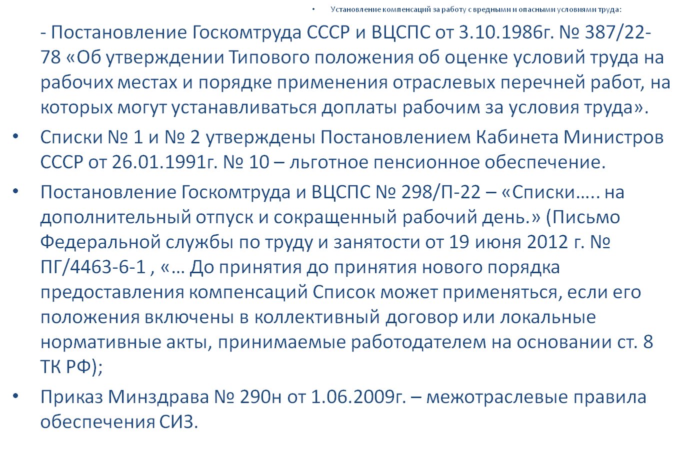

Slide 8
Организационно – технические мероприятия
ТК РФ, ст. 217 «Служба охраны труда в организации».
- Постановление Минтруда РФ от 8.02.2000г. № 14, «Об утверждении Рекомендаций по организации работы службы охраны труда в организации».
- Постановление Минтруда РФ от 22.01.2001г. №10, «Об утверждении Межотраслевых нормативов численности работников службы охраны труда в организациях».
ТК РФ, ст. 218 «Комитеты (комиссии) по охране труда».
- Приказ Минздравсоцразвития от 29.05.2006г. № 413, «Об утверждении Типового положения о комитете (комиссии) по охране труда».
ТК РФ, ст. 370 «Право профессиональных союзов на осуществление контроля за соблюдением трудового законодательства и иных нормативных правовых актов, содержащих нормы трудового права, выполнением условий коллективных договоров, соглашений».

Slide 9
Постановление Исполкома ФНПР от 18.10.2006г. № 4-3, «Типовое положение об уполномоченном (доверенном) лице по охране труда».
Постановление Исполкома ФНПР от 26.09.2007г. №4-6 , «Рекомендации по организации наблюдения за состоянием условий и охраны труда».
ТК РФ, ст. 225 «Обучение и профессиональная подготовка в области охраны труда».
Постановление Минтруда РФ и Минобразования РФ от 13.01.2003г. № 1/29 «Об утверждении Порядка обучения по охране труда работников организаций».
Приказ Минздравсоцразвития России от 17.05.2012 г №570 н «Об утверждении Порядка обучения по охране труда и проверки знаний требований охраны труда».
ТК РФ, ст. ст. 227-231 «Несчастные случаи, подлежащие расследованию и учету», …
Постановление Минтруда РФ от 24.10.2002г. № 73 «Об утверждении форм документов, необходимых для расследования и учета несчастных случаев на производстве в отдельных отраслях и организациях».
Постановление Минтруда № 80 от 17.12.2002г. – Методические рекомендации по разработке государственных нормативных требований охраны труда.

Slide 10
Санитарно – гигиенические мероприятия
ТК РФ, ст. 223 «Санитарно – бытовое и лечебно- профилактическое обслуживание работников».
СН и П 2.09.04-87 «Административные и бытовые здания».
«Руководство по гигиенической оценке факторов рабочей среды и трудового процесса. Критерии и классификация условий труда». Р 2.2.2006-05
Приказ Минздравсоцразвития России от 17.12.2010 г. № 1122н «Типовые нормы бесплатной выдачи работникам смывающих и (или) обезвреживающих средств. Стандарт безопасности труда «Обеспечение работников смывающими и (или) обезвреживающими средствами».

Slide 11
Лечебно – профилактические мероприятия
ТК РФ, ст. 223 «Санитарно – бытовое и лечебно профилактическое обслуживание работников».
ТК РФ, ст.213, «Медицинские осмотры некоторых категорий работников».
- Приказ Минздравсоцразвития РФ от 12.04.2011г. № 302н «Об утверждении перечней вредных и (или) опасных производственных факторов и работ, при выполнении которых проводятся предварительные и периодические медицинские осмотры (обследования) и Порядка проведения предварительных и периодических медицинских осмотров (обследований) работников, занятых на тяжелых работах и на работах с вредными и (или) опасными условиями труда».
Приказ Минздравсоцразвития РФ от28.03.2003г. №126 «Перечень вредных производственных факторов, при воздействии которых в профилактических целях рекомендуется употребление молока или других равноценных пищевых продуктов».
Приказ Минздрава № 45н от 16.02.2009г. - нормы по молоку и заменяющих продуктов.

Slide 12
Реабилитационные мероприятия
ФЗ № 125 от 24.07.1998г. «Об обязательном социальном страховании от несчастных случаев на производстве и профессиональных заболеваний»:
  предоставление компенсаций работникам (по трудовому договору) при получении производственной травмы или профессионального заболевания:
    пособие по временной нетрудоспособности;
    ежемесячные страховые выплаты;
    единовременная страховая выплата;
    дополнительные расходы, связанные с медицинской, социальной и профессиональной реабилитацией.

